Slide 1
弾丸
シューティングゲームの弾丸プログラムを練習します。

Slide 2
弾丸
弾丸にはさまざまな種類があります。たとえば、
・貫通弾
・ホーミング弾
・炸裂弾
・爆弾
など
このように複数の種類が予想されるものに関しては、
それらをまとめて管理するプログラムが必要です。

Slide 3
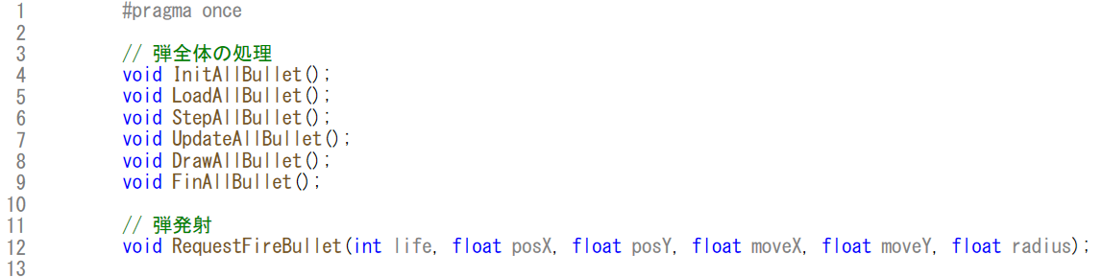
弾丸
管理用のプログラムのことをマネージャープログラムといいます。
今回は弾丸のマネージャーから書いていきます。（BulletManager.h）

Slide 4
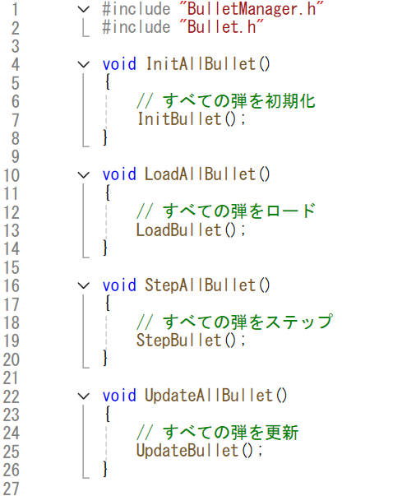
弾丸
BulletManager.cppで、対応する関数を呼び出します。（その１）

Slide 5
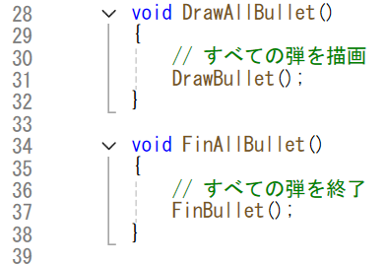
弾丸
BulletManager.cppで、対応する関数を呼び出します。（その２）
RequestFireBullet関数に関しては後ほど

Slide 6
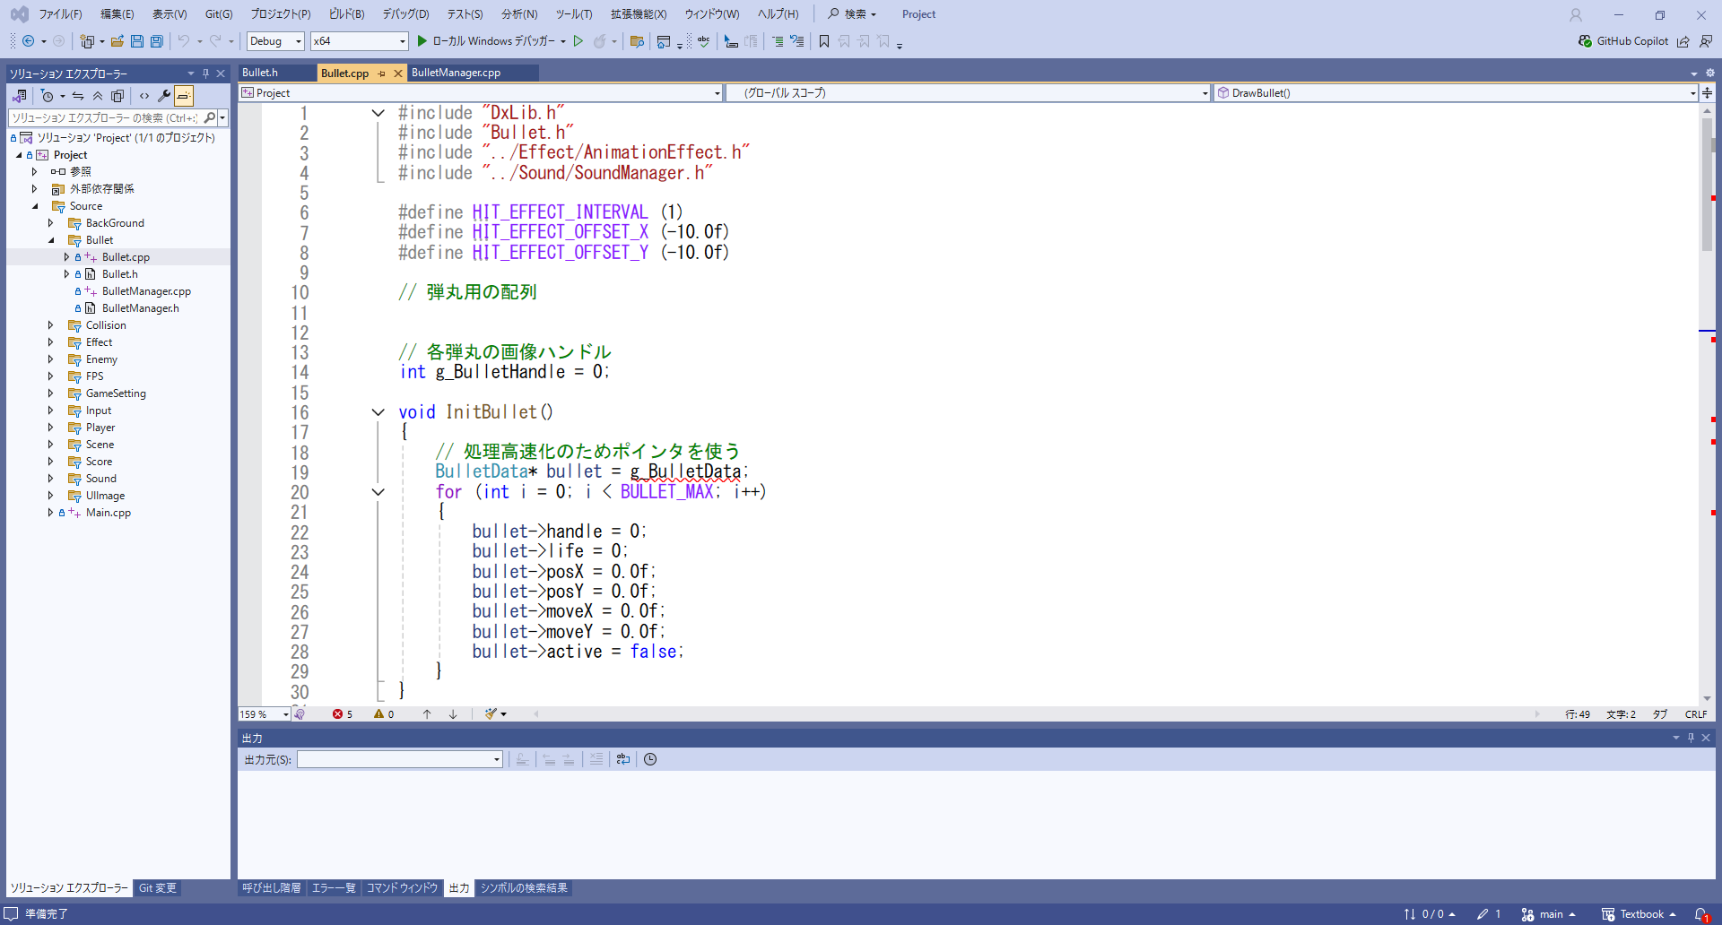
弾丸
続けて弾丸そのもののプログラムを作ります。
Bullet.cppを開きましょう。
MEMO
Bullet.hを確認しておこう

Slide 7

弾丸
弾丸は画面にたくさん表示されますが、
いくつ画面に表示されるかは状況次第だと思います。
このような場合は、予想される最大数で配列を用意しましょう。
MEMO
BULLET_MAX (128) で定義してます。
このように2のべき乗にすることが一般的です。
（コンピューターにとって２のべき乗はキリが良いため）

Slide 8
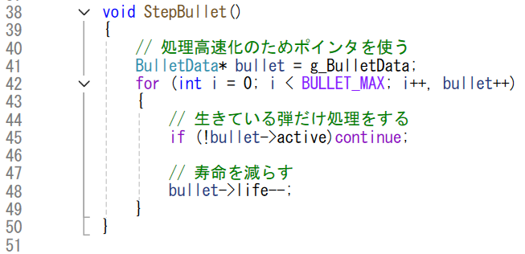
弾丸
Step関数では寿命処理を書きます。
発射して一定時間後に消えるようにします。

Slide 9
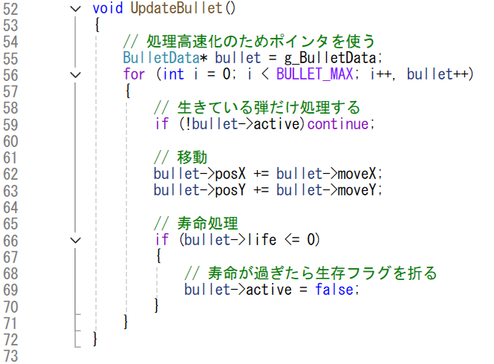
弾丸
Update関数では移動や死亡の処理を書きます。

Slide 10
弾丸
弾丸には発射処理が必要です。
Bullet.hに発射関数を宣言しましょう。

Slide 11
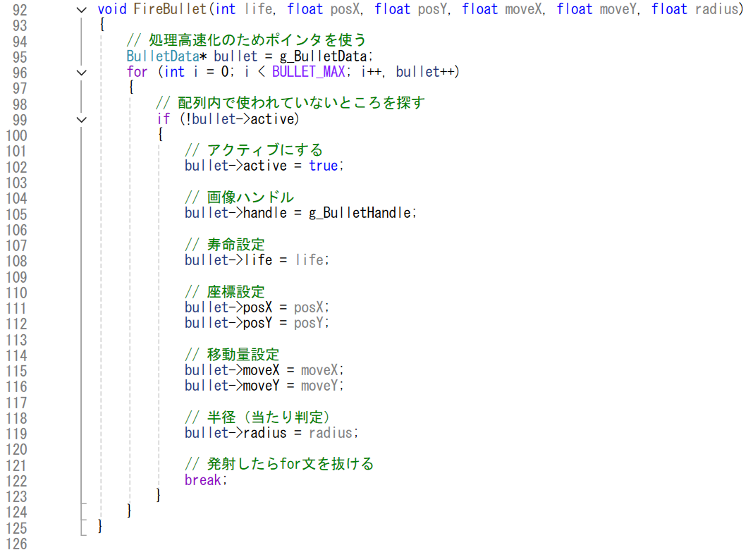
弾丸
発射処理は１発分の発射処理を書きます。
配列の中から使われていない弾丸を探して発射しましょう。

Slide 12
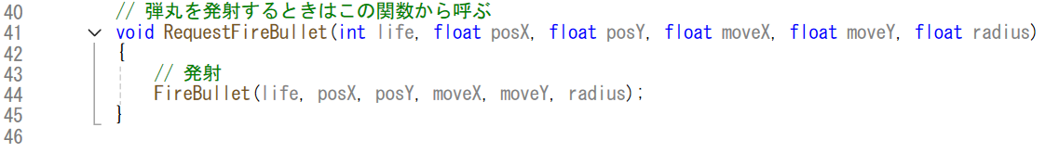
弾丸
最後にBulletManagerのRequestFireBullet関数を書きます。

Slide 13
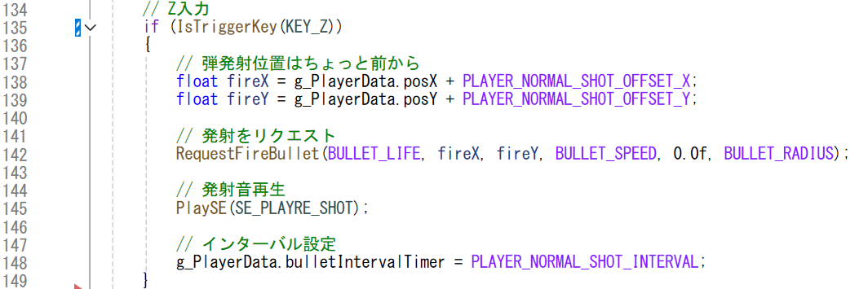
弾丸
Player.cppに発射処理が書かれています。
このようにRequestFireBullet関数を呼ぶだけで弾丸が発射できます。

Slide 14
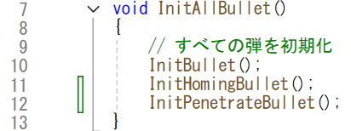
弾丸 補足
弾丸の種類を増やす場合は、
BulletManagerでまとめて処理できるようにしましょう。
他の関数もこうなるように実装しましょう

Slide 15
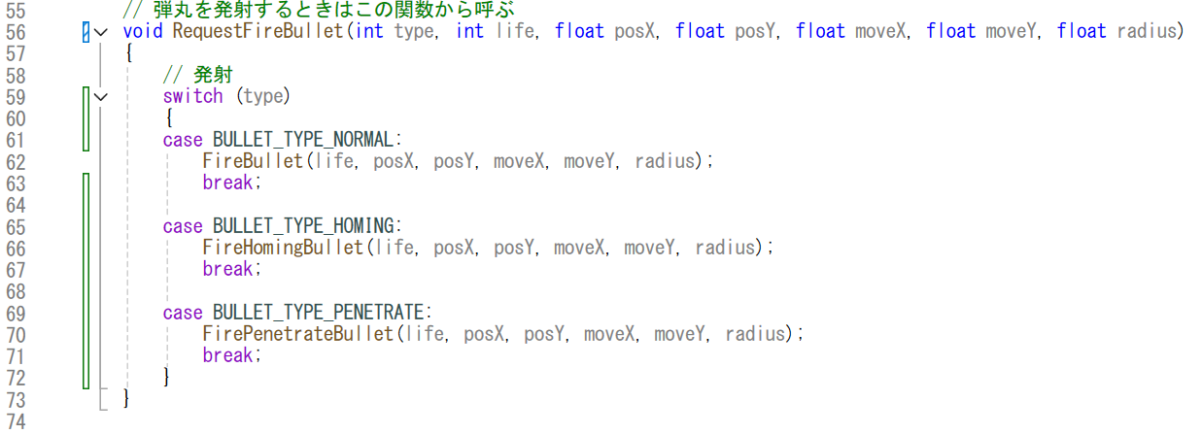
弾丸 補足
弾丸の種類が複数ある場合、
発射するときにどの弾丸を発射するかを指定するようにしましょう。

Slide 16
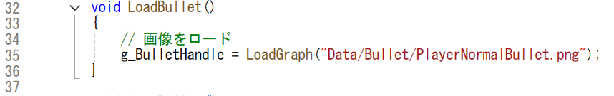
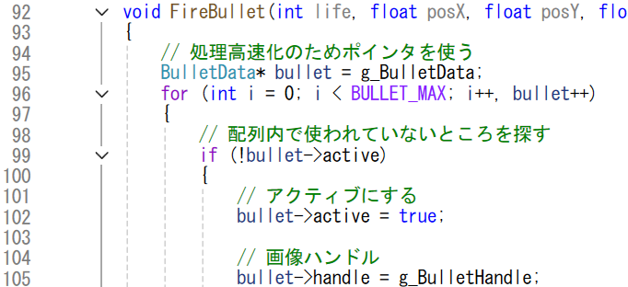
弾丸 補足
同じ画像を大量に出す場合は画像ハンドルを使いまわしましょう。
１回だけロードして。。
１つのハンドルを使いまわす

